Slide 1
Batch File Command
With Computational Thinking Approach
Ben Tong
May 25, 2022.

Slide 2
先示範幾個例子
偵測 adb online/offline

Slide 3

採取CT的研究方法

Slide 4
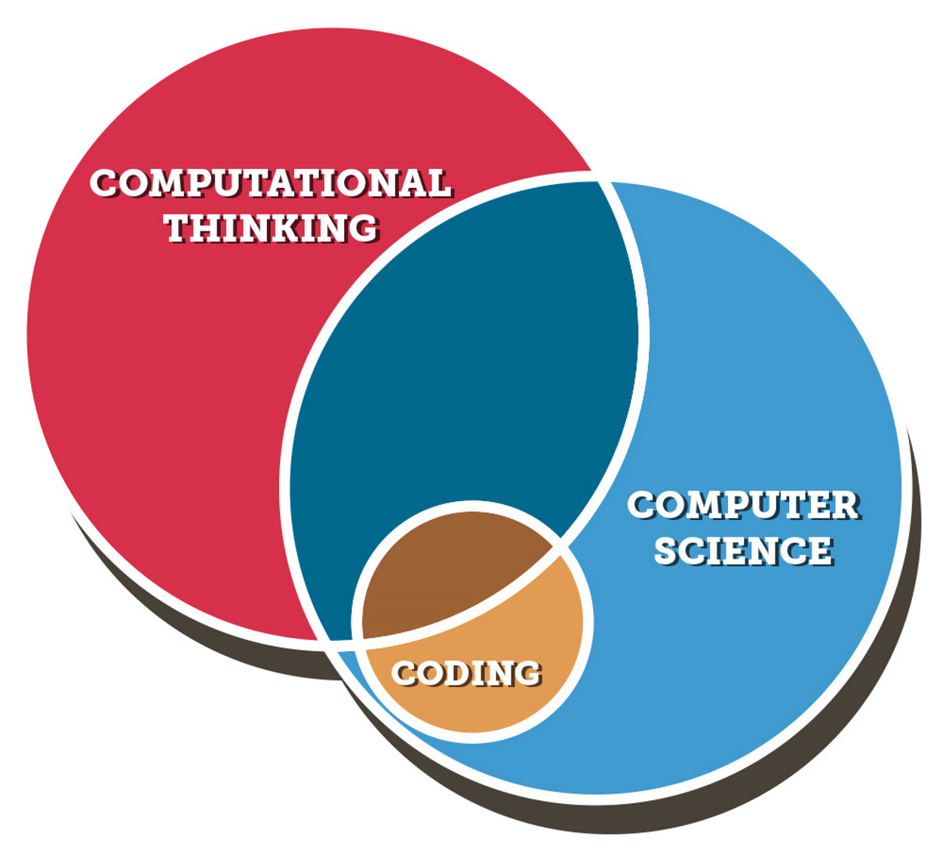

Slide 5
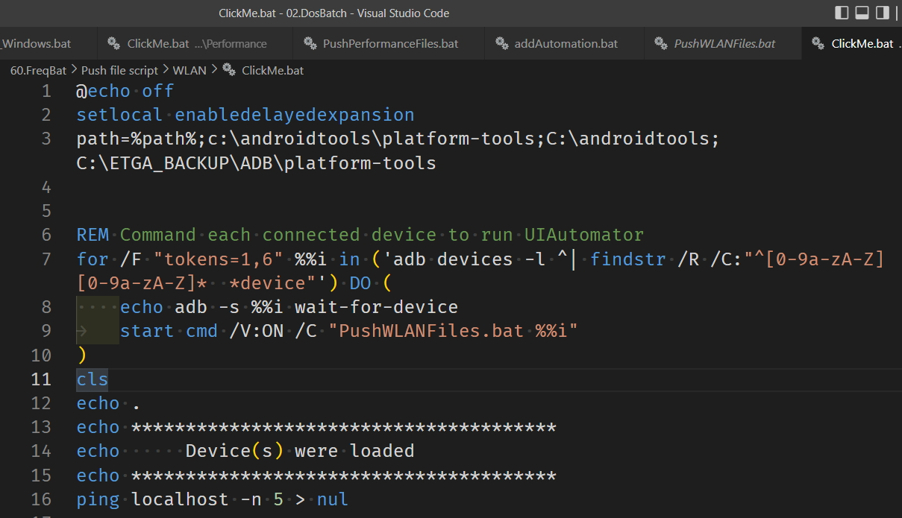

Slide 6
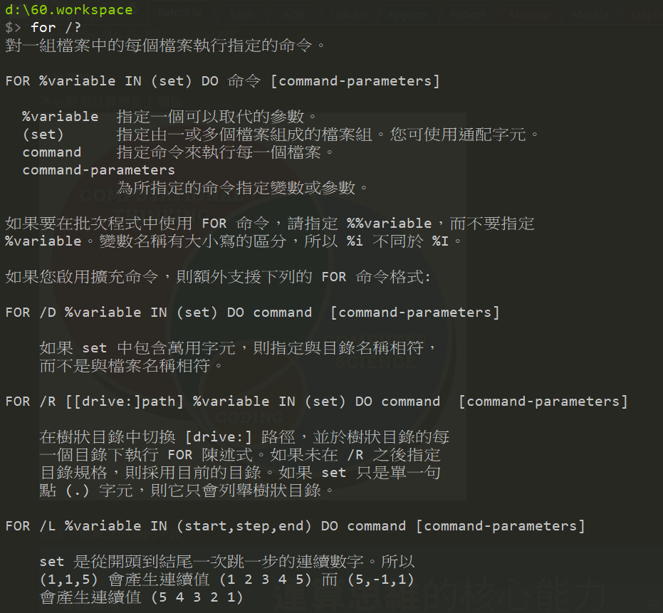

Slide 7
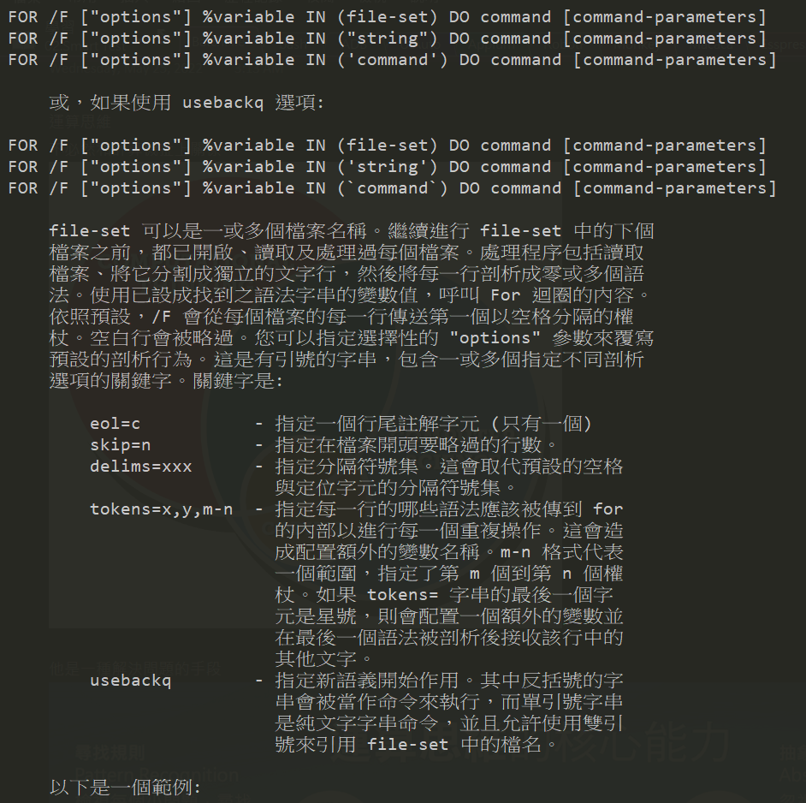

Slide 8
FOR 迴圈的概念 – 過去的經驗
計數 (0~有限次數)
重複做

Slide 9

Abstraction – 抽象
FOR
從一個集合裡面，遍歷每一個對象，然後去做一(些)事情。

Slide 10
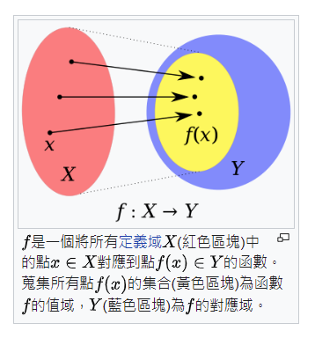
FOR %%x IN (集合) DO command f(x)

Slide 11
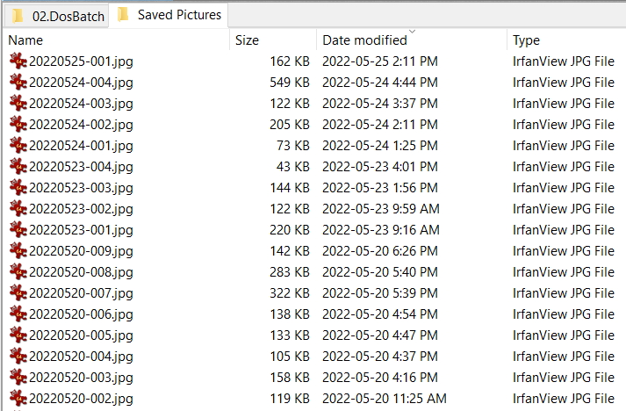
集合 – A set of Files
ForStruct.cmd

Slide 12
集合—A set of List (清單)
Mon Tue Wed Thu Fri Sat Sun
Jan Feb Mar Apr May Jun Jul Aug Sep Oct Nov Dec
1 2 3 4 5 6 7 8 9 10
%1 %2 %3 %4 %5 %6 %7 %8 %9
ForStruct.cmd

Slide 13
/R
/D
/L
/F
多功能開關
FOR %%x IN (集合) DO command f(x)

Slide 14
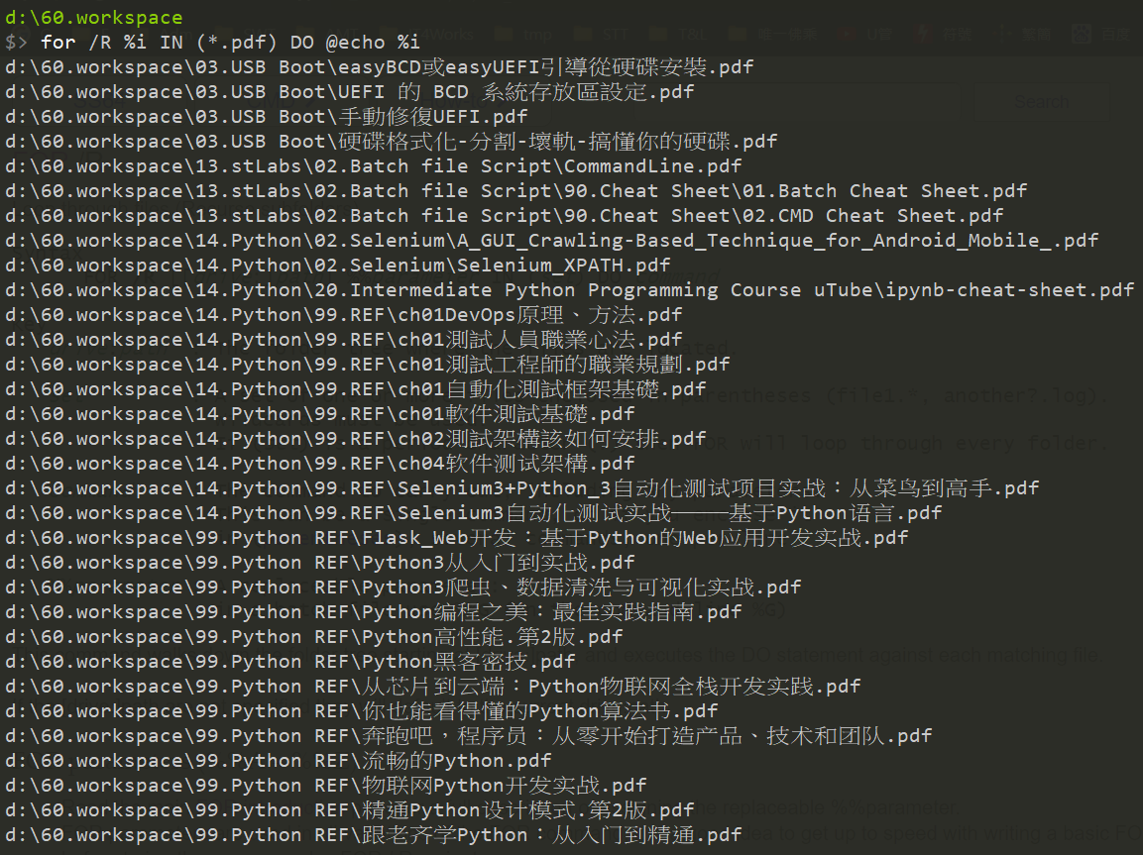
集合 – A set of Files -- recursive
/R

Slide 15
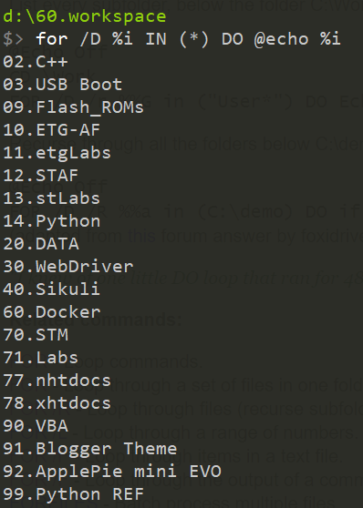
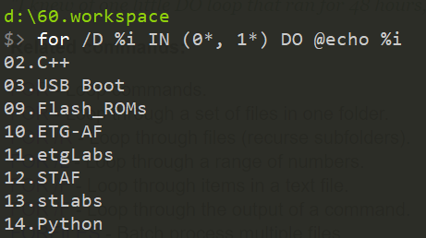
集合 – A set of Folders
/D

Slide 16
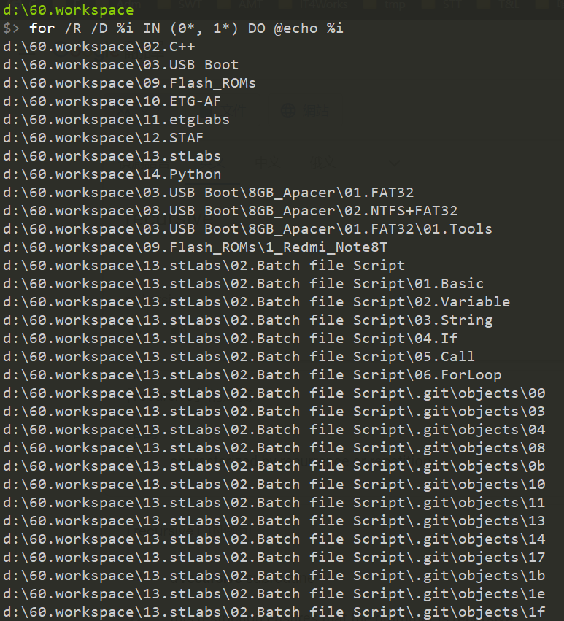
集合 – A set of Folders – recursive
/R
/D

Slide 17
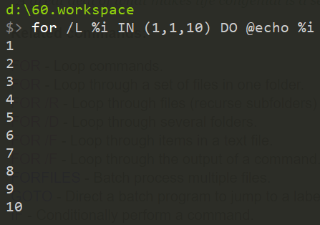
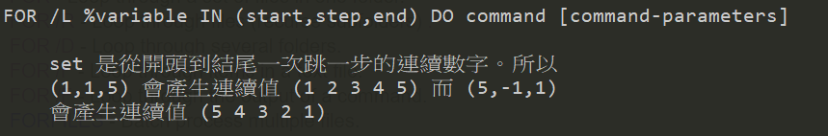
集合 – A series of Numbers
/L

Slide 18

小結一下 (建立規則)
 | 多功能選擇開關 | 集合 | 描述集合範圍的表達方式 | 需要重複做些甚麼?
FOR %%x IN ( 集合 ) DO command f(x)
 |  | Files List | (wlan.log, camera.log) (*.apk, *.txt, *.jpg) (Monthly_??.ppt) (Mon Tue Wed Thu Fri) | 檢查檔案裡面的內容 把所有圖檔 copy 出來 把所有 apk檔砍掉 變更檔名 呼叫其他程式
 | /D | Folders | (Folder1, Folder2) (*log) | 進入到folder裡面做一些事情 進去執行指令 有相對路徑的需求
 | /R | ↑ + Recursive
 | /L | Numbers | (start, step, end) | 作一些計數工作

Slide 19
實作一下

Slide 20
/F

Slide 21
Ask questions as plenty as you can
針對插在PC的每一台DUT去Push一堆檔案
總共8台PC，4種產品(Product)，每種產品16台DUT which for Scan, Audio, WLAN, Camera 每種測試分配4台。
針對每台DUT的測試結果取出Log, Copy 到PC端，檢查特定欄位的值，打包，寄出去。
取出每台DUT 的System Info 做成報告，並且對應到不同測項所生成的Log。
檢查每一台DUT 的 System Info, Build Info, Fingerprint 等靜態資訊。
一插上 Plug-in 就自動處理上述的動作。

Slide 22


Slide 23
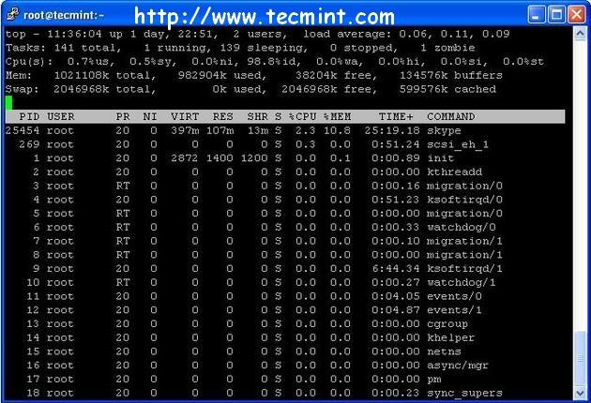
集合 –
Items in one or more text file(s).
Filename set
Bare String
/F
The output of a command.

Slide 24
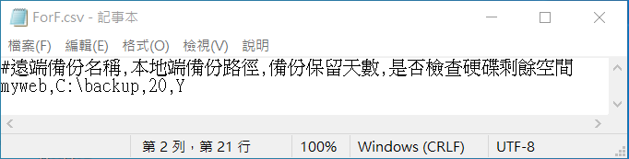
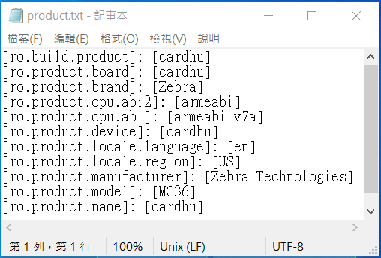
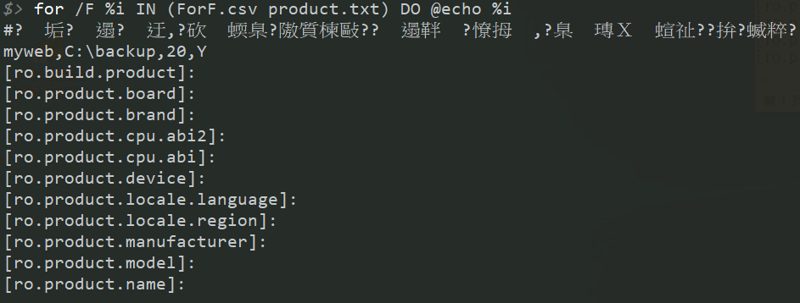
集合 – Items in Filename Set
/F

Slide 25
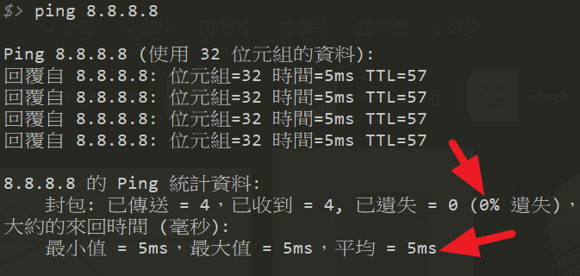
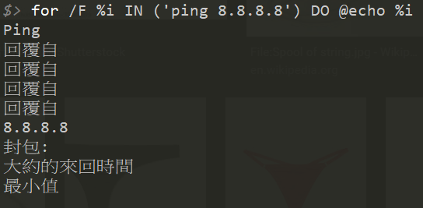
集合 – The output of a command

Slide 26

你終究要處理的還是 ”String” 字串。
I
I am Ben
Personal information~ Name:Ben Age:18
#This file stores very important data
#Girlfriends List
Name:girl1 Age:20 Color:White Tel:2-119119119
Name:girl2 Age:21 Color:Yellow Tel:86-426695695
Name:girl3 Age:22 Color:Black Tel:54-871871940
Date:2022-05-30
Time:10:21:38
一個字
一行字自然語言
一行字附帶格式化訊息
很多行
一個檔案
附帶格式化訊息
代表特定功能的字元

Slide 27

我們該做甚麼?
從 String 裡面
取得我們需要的信息
建立規則
並加以處理

Slide 28
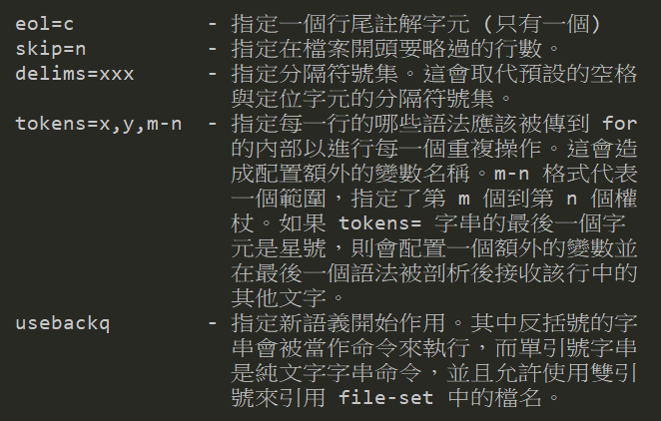
所以 option 就誕生了

Slide 31
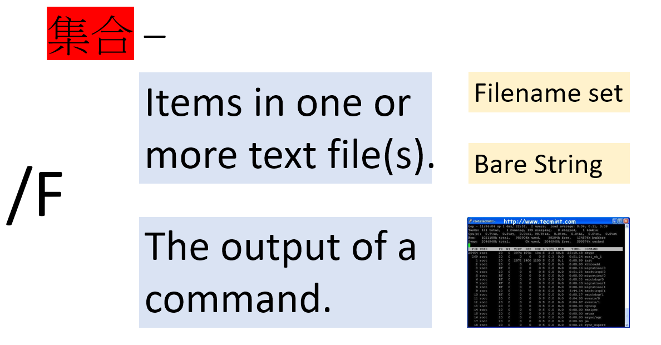
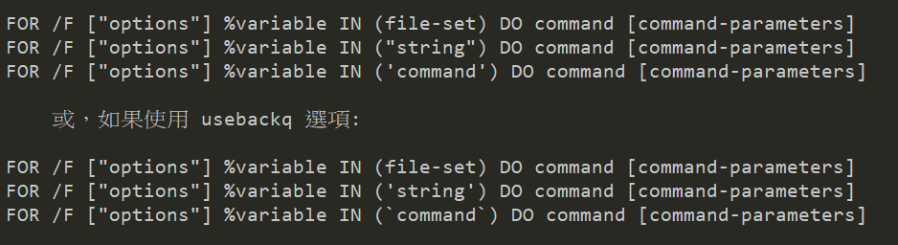

Slide 34
RE (建立描述字串規則的一種表達方式)
https://regexr.com/6mbfq
regexr.com/6mgvg
I
I am Ben
Personal information~ Name:Ben Age:18
#This file stores very important data
#Girlfriends List
Name:girl1 Age:20 Color:White Tel:2-119119119
Name:girl2 Age:21 Color:Yellow Tel:86-426695695
Name:girl3 Age:22 Color:Black Tel:54-871871940
Date:2022-05-30
Time:10:21:38

Slide 35
FIND

Slide 36
FINDSTR

Slide 37
Q&A
FOR %%var IN (set) DO 有幾種選擇(options)? 分別代表甚麼功能 或 作用?

Slide 38
FOR %%variable IN ( ) DO 有幾種選擇? 分別代表甚麼功能 或作用?

Slide 39
工程師方法論有哪三個重要的心法

Slide 47
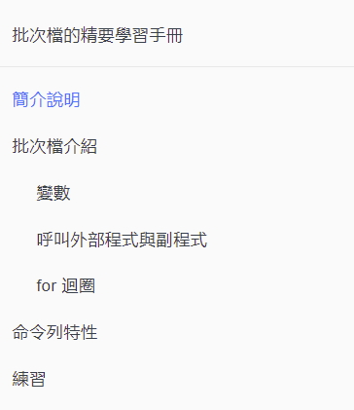
自學參考
https://peterju.gitbooks.io/cmddoc/content/chapter1.html

